Slide 1
ОТКРЫТЫЙ УРОК ИСТОРИИ

Slide 2
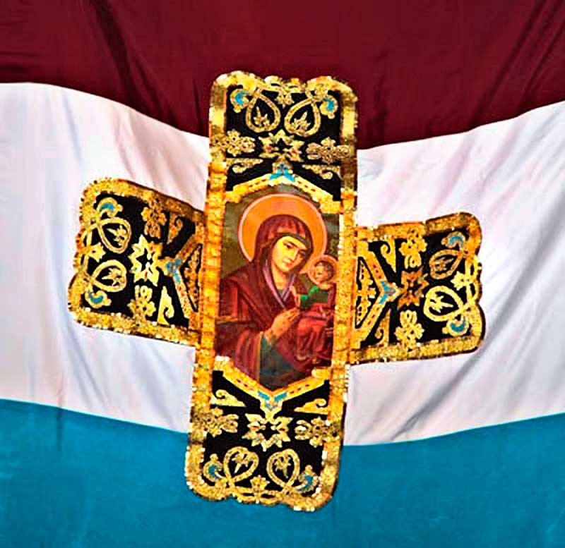
Дорогие ребята,
сегодня, 18 мая
в нашей области отмечается
День Самарского Знамени.
Наш урок посвящен историческим событиям, с которым связано появление
Самарского знамени.
Посмотрев внимательно презентацию к уроку, вы сможете принять участие в викторине на звание « Знаток истории края».

Slide 3
Перед вами – карта Болгарии. Именно здесь произошли события, с которыми связано появление Самарского Знамени.

Slide 4
Россия и Болгария – два государства, которые имеют общие духовные и культурные традиции , связанные с общими историческими корнями, которые уходят глубоко в древность.
Ведь русский и болгарский народ- это славянские народы, у которых были общие предки –праславяне.

Slide 5
Не просто складывалась судьба болгарского народа . В XIV веке болгары, вместе с другими народами Балканского полуострова попали под владычество Османской империи. Они много раз поднимали восстания, но всякий раз были вынуждены уступить завоевателям. Братья-славяне хранили православную веру и традиции культуры, верили в обретение независимости.

Slide 6
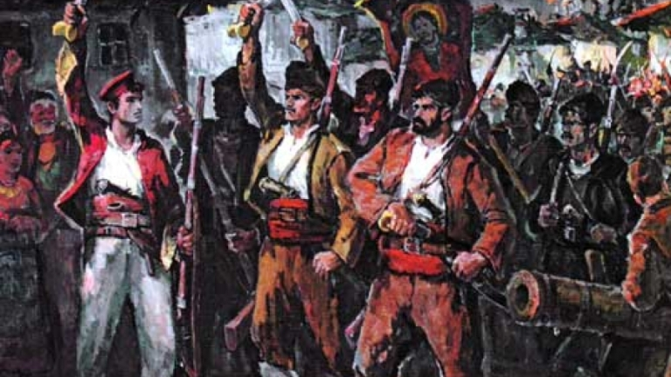
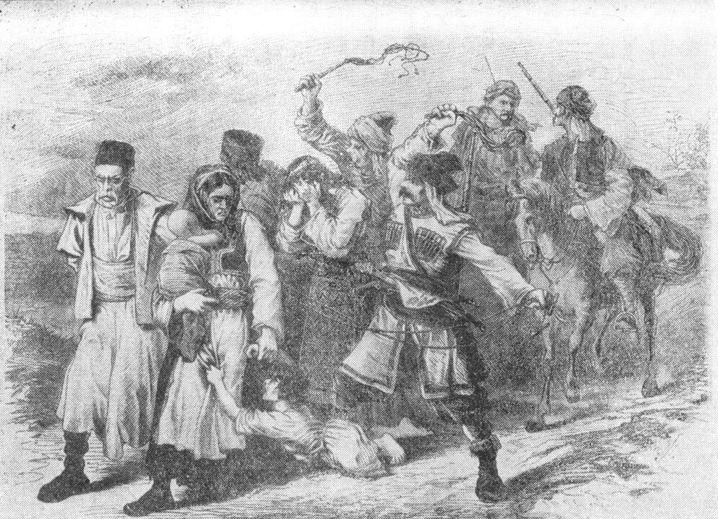
В апреле 1876 года, болгарский народ, находившийся под турецким игом 500 лет, восстал . Восстание было жестоко подавлено. Это вызвало возмущение в России и во всей Европе. Россия, стремясь защитить единоверцев, одновременно решала вопросы своего возвращения в активную политическую жизнь континента, стремилась преодолеть последствия поражения в недавней тогда Крымской войне.

Slide 7
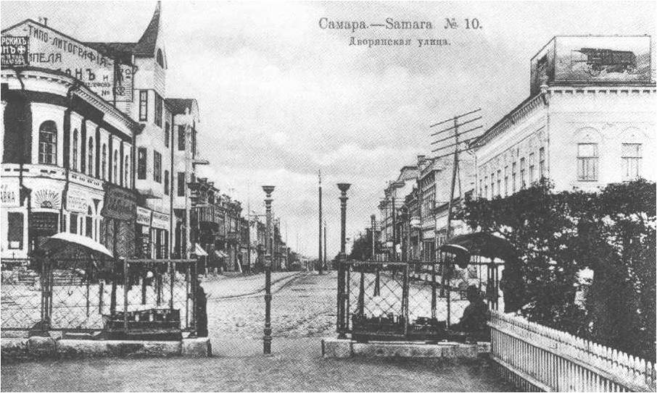
Россия выступила в поддержку братского народа. Жители нашего Самарского края тоже не остались в стороне. Начался сбор средств. В Самаре даже был выбран комитет по организации помощи и сбора средств. Из сел Среднего Поволжья присылали домотканые холсты и полотна, рубахи, порты, тулупы, армяки, нитки, корпию…
Было собрано :
12 тысяч рублей денег, двести пар сапог, полторы тысячи башлыков, двести шинелей, двести шестнадцать полушубков, много продуктов. Самарцы не ограничились материальной помощью: на Балканы ушел отряд добровольцев - сорок человек.

Slide 8
Из журнала Самарской городской думы - об оказании помощи славянам Балканского полуострова в связи с войной с Турцией
Ребята, ознакомьтесь с письменными источниками, свидетельствующими о помощи самарцев болгарскому народу:
5 июля 1876 г.
[...] Выслушано предложение гласного П.В. Алабина об оказании мате­риальной помощи славянам Балканского полуострова и их семействам, страдающим вследствие войны с турками. Гласный этот, описав картину зверского обращения турок со славянами на Балканском полуострове и бедственного положения последних, вследствие отсутствия материальных средств, заявил, что в обществе высказывается сердечная потребность не оставаться равнодушными зрителями происходящей ныне на означенном полуострове борьбы славян с турками, но оказать возможную помощь стра­дающим братьям нашим по кресту крови для вспомоществования их боль­ным и раненным [...] причем г.Алабин полагал: 1) послать депутацию к Преосвященному Герасиму, епископу Самарскому и Ставропольскому, прося его отслужить молебствие Господу о скорейшем счастливом исходе бед­ствий Боснии, Герцеговины, Болгарии, Сербии и Черногории; 2) образовать особый Комитет, уполномочив его изыскивать, какие признает за лучшие, средства для подания помощи больным и раненным на театре настоящей войны и семействам их [...]
Предложение это думою принято единодушно, причем в состав Комите­та дума избрала П.В. Алабина, Л.Б. Тургенева, Е.Т. Кожевникова, Е.Н Анна-ева, А.Н. Шихобалова, И.Л. Санина, П.М. Журавлева, Е.Н. Шихобалова, П.С. Субботина [...]

Slide 9
15 ноября 1876 г.
В течение своей 19-летней врачебной деятельности я преимущественно занимался хирургиею и в последние 10 лет, заведуя хирургическим отделе­нием Самарской губернской земской больницы, имел возможность приобресть некоторый навык в производстве хирургических операций. В числе бо­лее 800 различных операций, сделанных мною в здешней больнице, было более 100 ампутаций, вылущений суставов, резекций и других операций, относящихся к области военной хирургии. Вследствие этого, в случае вой­ны, я желал бы предложить свои услуги как хирурга военно-медицинскому ведомству с тем, чтоб заняться преимущественно оперативно-хирургичес­кою деятельностью в одном из военных госпиталей на театре войны или же
Рапорт помощника Самарского врачебного инспектора К. Догадкина губернатору П.А. Бильбасову о желании (в случае войны) поступить на службу «в одном из военных госпиталей или на перевязочных пунк­тах»

Slide 10
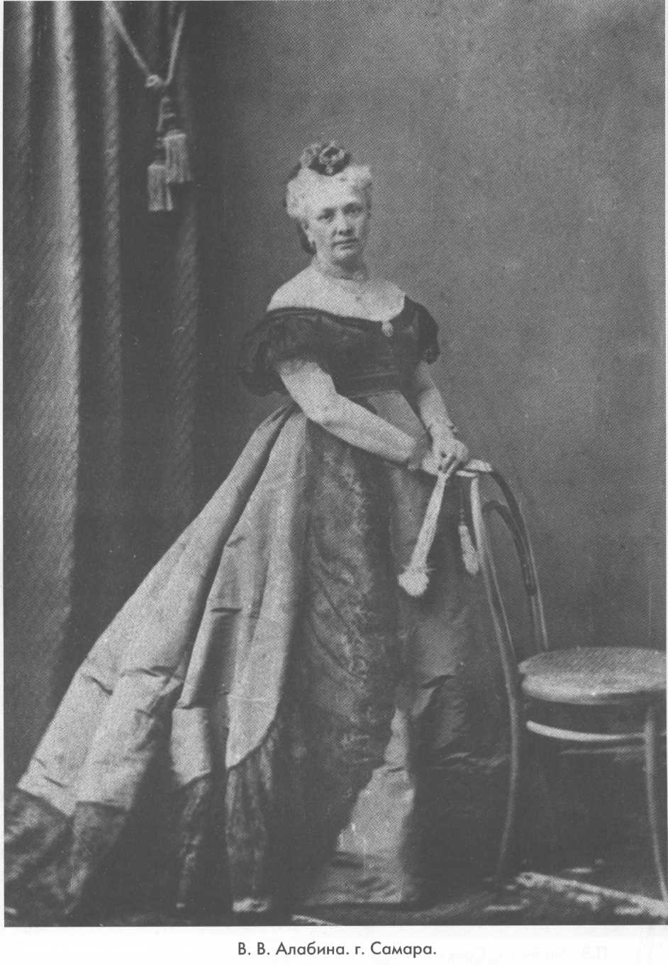
Патриотическое желание жителей Самары помочь «особым образом» выразила жена гласного Самарской Думы Петра Владимировича Алабина Варвара Васильевна. Она посоветовала мужу подарить восставшим боевое знамя - ведь пятьсот лет у болгар не было ни своего государства, ни государственных символов

Slide 11
Боевое знамя было вышито в 1876 году монахинями Иверского монастыря, что располагался в Самаре. Настоятельницей обители в то время была игуменья Антонина.
Женский
Иверский
монастырь

Slide 12
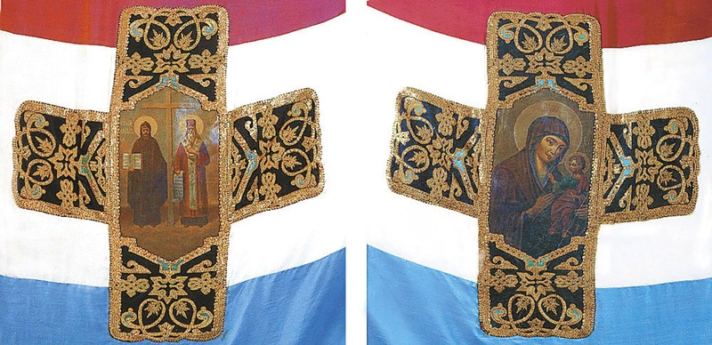
Самарское знамя представляло собой шёлковый триколор в цветах старо-хорватского флага размером примерно 6 на 6 футов (185 х 190 см). В центре находилось с одной стороны изображение Иверской Божьей Матери, а на другой стороне – православный крест и иконописные портреты Кирилла и Мефодия – первоучителей славянских.

Slide 13
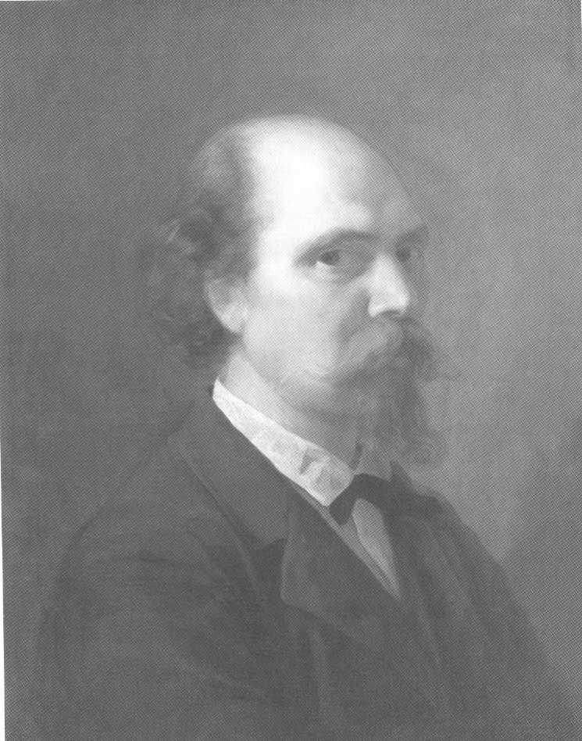
Автором рисунка знамени стал Санкт-Петербургский художник Николай Симаков
В 1860 году окончил Петербургскую академию художеств. Большой специалист в области в области прикладного искусства и национальных орнаментов.
В 1879 году Н.Е. Симаков участвовал в Самарской ученой экспедиции . Ее материалы Симаков обобщил в сборнике» Искусство Средней Азии», изданном в 1883 году и удостоенном серебряной медали на Всероссийской художественно-промышленной выставке.
Симаков Николай Евстафьевич (автопортрет)

Slide 14
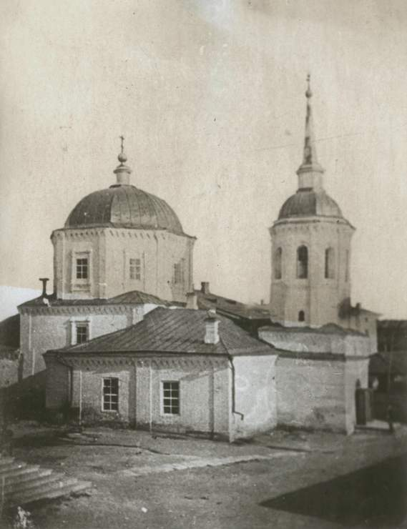
Здесь было освящено Самарское Знамя
Спасо-Преображенский собор

Slide 15
Знамя от всей русской Земли было вручено болгарскому народу
В своей докладной записке Петр Алабин
напишет, что в лагерь болгарских дружин под
г. Плоешти прибыл Главнокомандующий,
Великий князь Николай Николаевич с сыном.
После молебна началась торжественная
набивка полотна Знамени на древко.
Самарский городской голова Ефим
Кожевников подал главнокомандующему на
блюдце молоток и серебряные гвозди и
Великий князь вбил первый гвоздь. Затем
гвозди вбили его сын, начальник болгарского
ополчения генерал Столетов, Самарские
депутаты Кожевников и Алабин.
Петр Владимирович Алабин от имени
жителей Самары сказал ополченцам, что
«Знамя послано не от одного уголка России,
а от всей русской земли».
Петр Владимирович Алабин (фото)

Slide 16
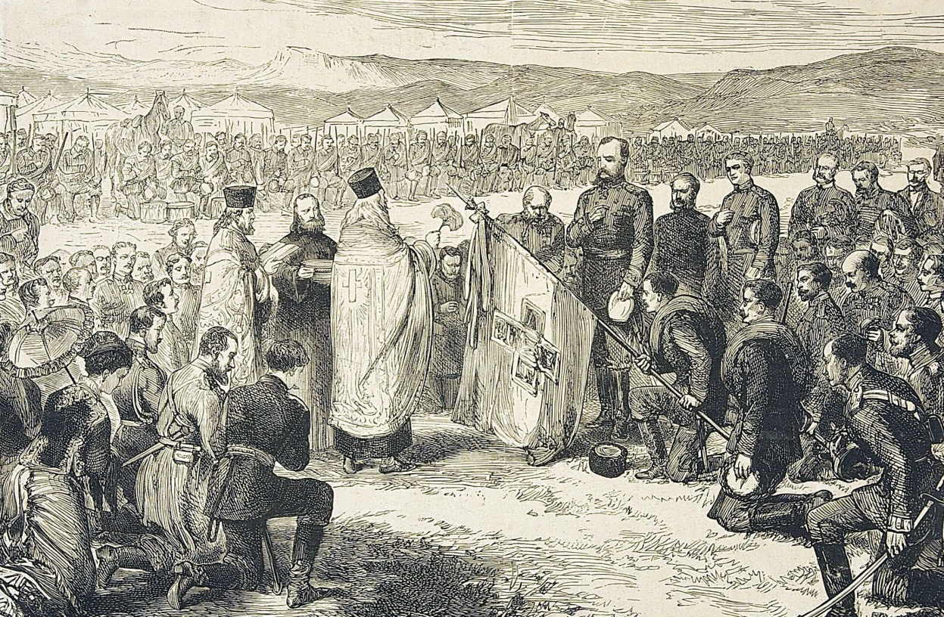
Вручение знамени болгарским ополченцам
Ребята, пройдя по ссылке, вы сможете посмотреть кадры из фильма «Герои Шипки»
https://www.youtube.com/watch?v=0gbHRloStdc&feature=youtu.be

Slide 17
Вступление славянских войск в Стара-Загору вызвало
панику в Стамбуле, и в Болгарию срочно была
переброшена армия Сулеймана из 70 тысяч отборных
янычар. Беспрерывно атакуя ополченцев у Стара Загоры,
турки несли огромные потери. Оценив стойкость и
мужество защитников города, Сулейман приказал во что
бы то ни стало захватить Самарское Знамя.

Slide 18
Защита знамени в бою
Когда был убит первый знаменосец Антон
Марчин, Знамя подхватил ополченец Булаич,но
вскоре и он был убит. Знамя едва не захватили
турки — ценой своей жизни его спас унтер-офицер
Цимбалюк. Умирая от ран, Цимбалюк встал во весь
рост и высоко поднял Знамя.
Погибли, защищая Знамя, болгарский студент Стоян
Санищев и ополченец Минков.
В этот критический момент Знамя подхватил
командир подполковник Калитин, но сраженный
двумя выстрелами, упал с лошади.
Над упавшим Знаменем закипела рукопашная
схватка. В бой бросились командир знаменной роты
капитан Попов с группой ополченцев.
Прикладами и штыками они отстояли Самарское
Знамя.
Так выглядело Самарское знамя после боев

Slide 19
Мемориал Самарского знамени
По окончании войны болгары направили жителям Самары свою
благодарность и подарки. 31 июля 1880 года Знамя было украшено высшим боевым орденом Болгарии «За храбрость».
Позднее под Стара-Загорой был построен мемориальный комплекс, посвященный Самарскому Знамени. А само знамя послужило основой для флага Самарской губернии.

Slide 20
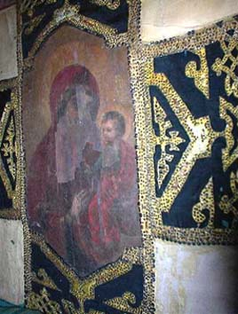
Икона на Св. Богородица с младенеца от Самарското знаме -1877 г. Знамето е подарено на българските опълченци през 1877 г. от жителите на град Самара. Иконата е рисувана от руския художник Николай Евстатиевич Симаков. Ушито е от монахините на Самарския девически манастир. По време на Руско - турската война 1877-1878 г. е знаме на 3 дружина от Българското опълчение
В настоящее время Самарское знамя хранится в музее Софии, а точную копию его благодарные болгары отправили в Самару.
Болгарский Национальный военно-исторический музей

Slide 21
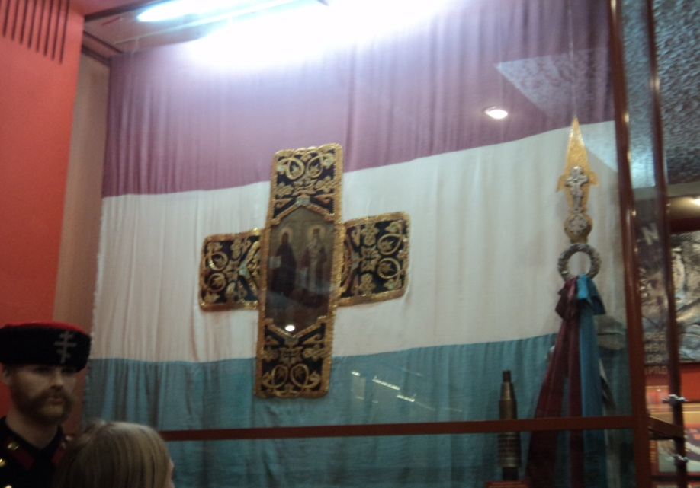
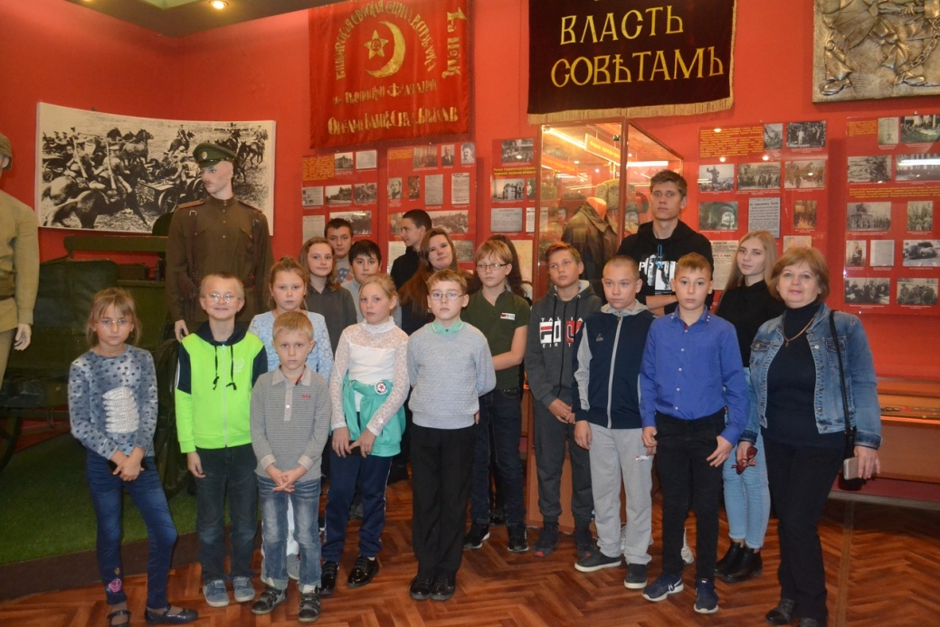
22 сентября 1981 года точная копия знамени была подарена болгарами Самаре. Ныне она хранится в Музее истории войск Приволжско-Уральского военного округа, который учащиеся нашей школы посетили в период осенних каникул 2019-2020 уч.года.

Slide 22
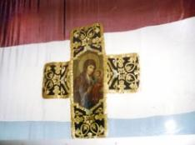
Нет, я не верю, что знамя осталось в музее, Словно судьба, это знамя над нами шумит, Синью и золотом ясной зари пламенея, Краски российских рассветов навеки хранит. Краски рассвета. И алая – по голубому, по золоту, то кровь, что в бою пролилась. Кровь знаменосцев, дойти не сумевших до дому, Кровь, над которой и смерти утрачена власть.

Slide 23
Дорогие ребята, дополнительный материал по теме урока вы можете посмотреть, пройдя по следующим ссылкам:
https://www.youtube.com/watch?v=q3Ta9yYd5oA
https://www.youtube.com/watch?v=WWhf1c5NqxI
http://xn----7sbbaazuatxpyidedi7gqh.xn--p1ai/
http://museum.samgd.ru/region/pamjatnye_daty/kalendar_znamenatelnykh_sobytij_i_dat/195800/
https://ru.wikipedia.org/wiki/%D0%A1%D0%B0%D0%BC%D0%B0%D1%80%D1%81%D0%BA%D0%BE%D0%B5_%D0%B7%D0%BD%D0%B0%D0%BC%D1%8F
СПАСИБО ЗА ВНИМАНИЕ!

